Slide 1

ระบบรับส่งสารด่วนแบบปลอดภัย
Secure Instant Messaging System
ระบบรับส่งสารด่วนแบบปลอดภัย
Secure Instant Messaging System
จัดทำโดย
นายพงศธร มัตยะสุวรรณ รหัส 42010212
นายพรายพล พุกกะพันธุ์ รหัส 42010221
อาจารย์ที่ปรึกษาโครงงาน
อาจารย์ธนา หงษ์สุวรรณ
อาจารย์อัครเดช วัชระภูพงษ์
ISAG

Slide 2
จุดประสงค์ของโครงงาน
จุดประสงค์ของโครงงาน
1. สามารถเขียนโปรแกรมด้วยภาษาจาวา
2. สามารถเขียนโปรแกรมเพื่อเชื่อมต่อกับเครือข่ายอินเทอร์เน็ต
3. ศึกษาการเข้า-ถอดรหัสข้อมูล
4. ปรับปรุงระบบรับส่งสารให้มีความปลอดภัยมากขึ้น
5. สามารถสร้างโปรแกรมต้นแบบฝั่งไคลเอ็นต์ และสนทนากับผู้ใช้
โปรแกรม ICQ ได้
ISAG

Slide 3
โปรแกรมรับส่งสารด่วนคืออะไร
โปรแกรมรับส่งสารด่วนคืออะไร
โปรแกรมสำหรับรับส่งสารโดยตรง (peer to peer) ระหว่างผู้ใช้งาน 2 คนที่ทำการออนไลน์
ตัวอย่างโปรแกรมรับส่งสารด่วนที่เป็นที่นิยม
- AOL Instant Messenger
- ICQ
- MSN Messenger
- Yahoo Messenger
ISAG

Slide 4
ระบบรับส่งสารด่วนแบบปลอดภัยคืออะไร
ระบบรับส่งสารด่วนแบบปลอดภัยคืออะไร
การพัฒนาโปรแกรมรับส่งสารด่วนให้มีความปลอดภัยมากขึ้น โดยทำการเข้ารหัสข้อมูลกับข้อความที่ต้องการรับส่ง
ISAG

Slide 5
ทำไมจึงเลือกใช้ ICQ เป็นต้นแบบ
ทำไมจึงเลือกใช้ ICQ เป็นต้นแบบ
ICQ เป็นโปรแกรมที่เป็นที่นิยม
ICQ ใช้งานได้ง่าย รับส่งข้อมูลได้รวดเร็ว
แพ็กเกจของ ICQ มีมาตรฐานและตรวจสอบง่าย
มีคุณสมบัติในการค้นหาผู้ใช้งานที่ดี
ISAG

Slide 6
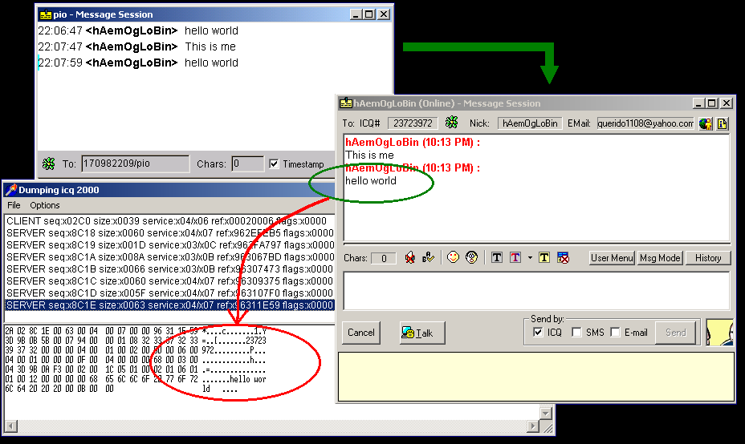
ข้อบกพร่องของ ICQ
ข้อบกพร่องของ ICQ
ISAG

Slide 7
ขั้นตอนการทำงานของโปรแกรม ICQ
ขั้นตอนการทำงานของโปรแกรม ICQ
START
Connect Server
Create Thread for
Send Keep alive
Log in to Server
Wait for User Operation
Create Thread for
Receive Server Command
ISAG

Slide 8


แนวคิดการทำงานของโปรแกรม IsagQ
แนวคิดการทำงานของโปรแกรม IsagQ
รูปแบบการติดต่อในโปรแกรม ICQ
1. การติดต่อเพื่อขอใช้บริการ
เซิร์ฟเวอร์ ICQ
ผู้ใช้ ICQ
ผู้ใช้ ICQ
A
B
ISAG

Slide 9


แนวคิดการทำงานของโปรแกรม IsagQ
แนวคิดการทำงานของโปรแกรม IsagQ
รูปแบบการติดต่อในโปรแกรม ICQ (ต่อ)
2. การรับส่งข้อมูลระหว่างผู้ใช้งาน
เซิร์ฟเวอร์ ICQ
ผู้ใช้ ICQ
ผู้ใช้ ICQ
A
B
ISAG

Slide 10
แนวคิดการทำงานของโปรแกรม IsagQ
แนวคิดการทำงานของโปรแกรม IsagQ
รูปแบบการรับส่งข้อมูลในโปรแกรม IsagQ
1. การรับส่งข้อมูลระหว่างผู้ใช้งาน IsagQ และผู้ใช้งาน ICQ
เซิร์ฟเวอร์ ICQ
ผู้ใช้ IsagQ
ผู้ใช้ ICQ
A
B
ISAG

Slide 11

แนวคิดการทำงานของโปรแกรม IsagQ
แนวคิดการทำงานของโปรแกรม IsagQ
รูปแบบการรับส่งข้อมูลในโปรแกรม IsagQ (ต่อ)
2. การรับส่งข้อมูลระหว่างผู้ใช้งาน IsagQ และผู้ใช้งาน IsagQ
เซิร์ฟเวอร์ ICQ
ผู้ใช้ IsagQ
ผู้ใช้ IsagQ
A
B
ISAG

Slide 12


ส่วนประกอบของโปรแกรม IsagQ
ส่วนประกอบของโปรแกรม IsagQ
ส่วนของการติดต่อ
ส่วนของการติดต่อ
Internet
กับผู้ใช้งาน
กับเน็ตเวิร์ก
ส่วนของการเข้า-
ถอดรหัสข้อมูล
โปรแกรม IsagQ
ISAG

Slide 13
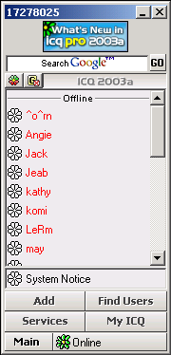
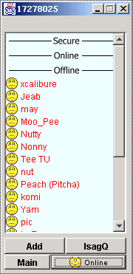
หน้าจอการใช้งานโปรแกรม IsagQ
หน้าจอการใช้งานโปรแกรม IsagQ
โปรแกรม ICQ
โปรแกรม IsagQ
ISAG

Slide 14
หน้าจอการใช้งานโปรแกรม IsagQ
หน้าจอการใช้งานโปรแกรม IsagQ
- Change Active User
ผู้ใช้ IsagQ ที่ทำการออนไลน์
- Add Another Registered User
ผู้ใช้ ICQ ที่ทำการออนไลน์
- Remove User
ผู้ใช้ ICQ และ IsagQ ที่ทำการออฟไลน์
- Register A New User
- Online
ทำการค้นหาโดยใช้
- Free for chat
- Away
- UIN
- First name
- Extended Away (N/A)
- Last name
- Nick name
- Occupied
- E-mail Address
- Do not disturb
- Invisible
- View/Change My Details
- Offline
- Shut Down
ISAG

Slide 15
ส่วนการติดต่อกับเน็ตเวิร์ก
ส่วนการติดต่อกับเน็ตเวิร์ก
การสื่อสารระหว่างไคลเอ็นต์กับเซิร์ฟเวอร์
- การล็อกอินเข้าใช้บริการ
- การค้นหาคู่สนทนา
- การรับส่งข้อความขณะออฟไลน์
การสื่อสารระหว่างไคลเอ็นต์กับไคลเอ็นต์
- การรับส่งข้อความโดยตรง (peer to peer)
ISAG

Slide 16

โพรโตคอล ICQ เวอร์ชัน 3
โพรโตคอล ICQ เวอร์ชัน 3
แพ็กเก็ต UDP
Version เวอร์ชันของโพรโตคอล ICQ
Command คำสั่งบริการของ ICQ
Sequence1 หมายเลขลำดับแรกของแห็กเก็ต
Sequence2 หมายเลขลำดับที่ 2 ของแพ็กเก็ต
UIN หมายเลข UIN ที่ใช้ในการรับส่ง
Checkcode ตัวเลขสำหรับตรวจสอบความถูกต้องของแพ็กเก็ต
Data ข้อมูลที่ทำการส่ง
ISAG

Slide 17

โพรโตคอล ICQ เวอร์ชัน 8
โพรโตคอล ICQ เวอร์ชัน 8
แพ็กเก็ต TCP
ID เป็น ID ที่แสดงว่าเป็นโพรโตคอล ICQ
Channel 01 - ช่องทางสื่อสารสำหรับ Log in
02 - ช่องทางสื่อสารสำหรับ Command
03 - ช่องทางสื่อสารสำหรับ Errors
04 - ช่องทางสื่อสารสำหรับ Log off
05 - ช่องทางสื่อสารสำหรับ Keep alive
Sequence หมายเลขลำดับของแพ็กเก็ต
Length ความยาวของแพ็กเกจ
Data ข้อมูลที่ทำการส่ง
ISAG

Slide 18

โพรโตคอล ICQ เวอร์ชัน 8
โพรโตคอล ICQ เวอร์ชัน 8
ช่องทางสื่อสารสำหรับ Command (Channel=02)
Family Command เป็นของ Family ใด
Command คำสั่งบริการของ ICQ
Flag จะขึ้นอยู่กับ Command
Reference ใช้แยกความแตกต่างของ Data ที่สัมพันธ์กัน
ในแพ็กเก็ตที่ต่างกัน
ISAG

Slide 19
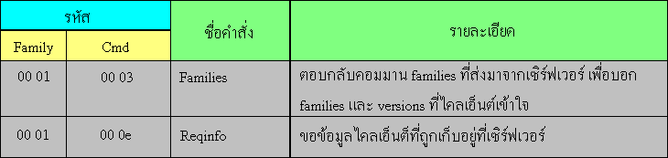
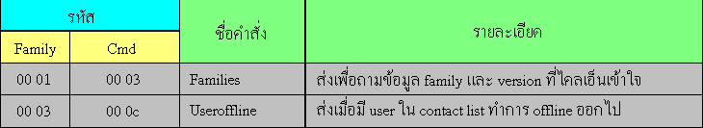
โพรโตคอล ICQ เวอร์ชัน 8
โพรโตคอล ICQ เวอร์ชัน 8
- Command ในการสื่อสารจากไคลเอ็นต์ไปยังเซิร์ฟเวอร์
- Command ในการสื่อสารจากเซิร์ฟเวอร์ไปยังไคลเอ็นต์
ISAG

Slide 20
การล็อกอินเพื่อขอใช้บริการ
การล็อกอินเพื่อขอใช้บริการ
ทำการขอล็อกอิน
ส่ง Information ของผู้ใช้งาน
ส่งค่ารายการต่างๆ ที่ตั้งไว้
เซิร์ฟเวอร์
ไคลเอ็นต์
ส่ง Contact list ของผู้ใช้งาน
ICQ
ส่ง Offine Message
ส่ง Information ของคู่สนทนา
ISAG

Slide 21
การส่งข้อความขณะผู้รับออฟไลน์
การส่งข้อความขณะผู้รับออฟไลน์
ส่งข้อความ
ข้อความออฟไลน์
ไคลเอ็นต์
เซิร์ฟเวอร์
ไคลเอ็นต์
A
ACK
ICQ
ACK
B
ISAG

Slide 22
การค้นหาคู่สนทนา
การค้นหาคู่สนทนา
SEARCHBYPERSINF
ค้นหาจากชื่อ นามสกุลหรือชื่อเล่น
SEARCHBYUIN
ค้นหาจากหมายเลขประจำตัวผู้ใช้งาน (UIN)
SEARCHBYMAIL
ค้นหาจากอีเมล์แอดเดรส
ISAG

Slide 23
ขั้นตอนการค้นหาคู่สนทนา
ขั้นตอนการค้นหาคู่สนทนา
START
ส่งแพ็กเก็ตในการค้นหา
พบคู่สนทนา
NO
YES
รับข้อมูลคู่สนทนา
NO
จบการค้นหา
YES
END
ISAG

Slide 24
การสื่อสารระหว่างไคลเอ็นต์กับไคลเอ็นต์
การสื่อสารระหว่างไคลเอ็นต์กับไคลเอ็นต์
PEER_INIT
ชุดคำสั่งเริ่มต้นก่อนทำการส่งข้อความแรกให้กับไคลเอ็นต์ซึ่งเป็นผู้รับ
PEER_MSG
ชุดคำสั่งซึ่งใช้บรรจุข้อความสำหรับทำการสนทนาระหว่างไคลเอ็นต์
ISAG

Slide 25
ขั้นตอนการรับส่งข้อความโดยตรง
ขั้นตอนการรับส่งข้อความโดยตรง
START
เคยสนทนามาก่อน
YES
NO
ส่งแพ็กเก็ต PEER_INIT
ส่งแพ็กเก็ต PEER_MSG
END
ISAG

Slide 26
ส่วนการเข้า-ถอดรหัสข้อมูล
ส่วนการเข้า-ถอดรหัสข้อมูล
การเข้ารหัสแบบคีย์เดียว
- การเข้ารหัสแบบ DES
อัลกอริทึมในการกระจายคีย์ความลับ
- วิธีการ Deffie-Hellman
ISAG

Slide 27
การสร้างคีย์ระหว่างผู้ใช้งาน
การสร้างคีย์ระหว่างผู้ใช้งาน
- กำหนด m, n ซึ่งไม่ปกปิด
สุ่มค่า y และคำนวณค่า Y
โดยที่ Y = n^{y} mod m
ผู้ใช้ A
ผู้ใช้ B
ส่งค่า m, n และ Y ให้ผู้ใช้ A
สุ่มค่า x และคำนวณค่า X
โดยที่ Y = n^{y} mod m
ส่งค่า X ให้ผู้ใช้ B
แปลงเป็นคีย์ DES ขนาด 56 บิต
แปลงเป็นคีย์ DES ขนาด 56 บิต
สนทนาโดยเข้ารหัสแบบ DES
ISAG

Slide 28
การสร้างคีย์ระหว่างผู้ใช้งานหลายคน
การสร้างคีย์ระหว่างผู้ใช้งานหลายคน
- กำหนด m, n ซึ่งไม่ปกปิด
- สุ่มค่า x และคำนวณค่า X
- กำหนด m, n ซึ่งไม่ปกปิด
- สุ่มค่า y และคำนวณค่า Y
- กำหนด m, n ซึ่งไม่ปกปิด
- สุ่มค่า z และคำนวณค่า Z
ผู้ใช้ A
ผู้ใช้ B
ผู้ใช้ C
ทำการแลกเปลี่ยนค่า X และ Z
ทำการแลกเปลี่ยนค่า Y และ Z
ทำการแลกเปลี่ยนค่า X และ Y
ISAG

Slide 29
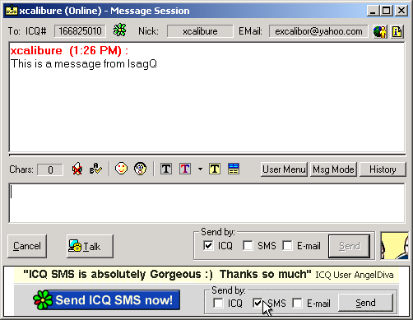
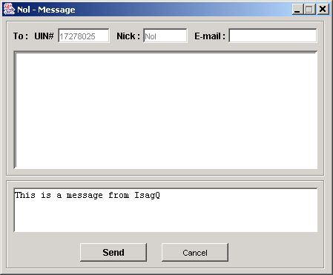
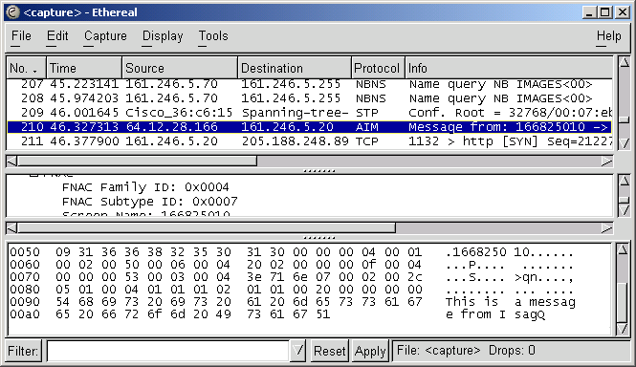
ผลจากการใช้งานโปรแกรม IsagQ
ผลจากการใช้งานโปรแกรม IsagQ
การสนทนาระหว่างผู้ใช้ IsagQ กับผู้ใช้ ICQ
ISAG

Slide 30
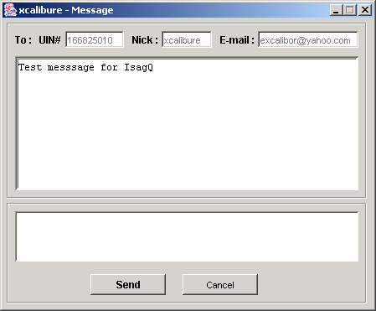
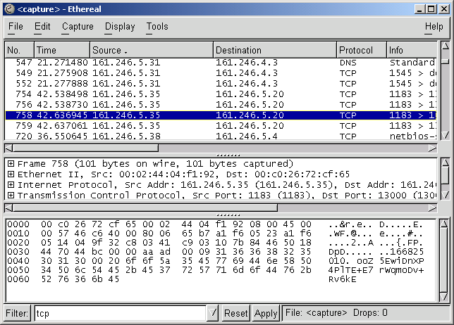
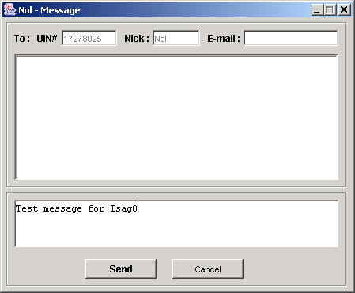
ผลจากการใช้งานโปรแกรม IsagQ
ผลจากการใช้งานโปรแกรม IsagQ
การสนทนาระหว่างผู้ใช้ IsagQ กับผู้ใช้ IsagQ
ISAG

Slide 31


สรุปการทำงานของโปรแกรม IsagQ
สรุปการทำงานของโปรแกรม IsagQ
เซิร์ฟเวอร์ ICQ
ผู้ใช้ A
ผู้ใช้ B
ISAG

Slide 32
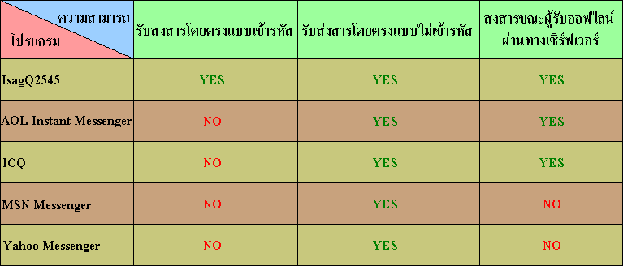
สรุปการทำงานของโปรแกรม IsagQ
สรุปการทำงานของโปรแกรม IsagQ
ISAG

Slide 33
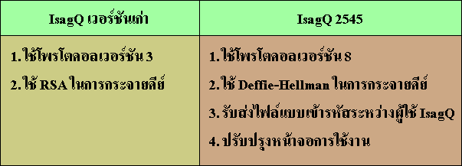
สรุปผลการพัฒนาโครงงาน
สรุปผลการพัฒนาโครงงาน
ข้อแตกต่างและการพัฒนาจากโครงงานเก่า
ISAG

Slide 34
สรุปผลการพัฒนาโครงงาน
สรุปผลการพัฒนาโครงงาน
ประโยชน์ของการพัฒนาโครงงาน
สามารถใช้งานร่วมกับโปรแกรม ICQ ได้
สามารถรันข้ามแพลตฟอร์มได้
สามารถสนทนากับผู้ใช้ IsagQ ได้อย่างปลอดภัย
ISAG

Slide 35
สรุปผลการพัฒนาโครงงาน
สรุปผลการพัฒนาโครงงาน
ข้อจำกัดของโครงงาน
การทำงานของโปรแกรม IsagQ จะช้ากว่าโปรแกรม ICQ
โปรแกรมยังไม่มีเสถียรภาพที่ดีพอ
ISAG

Slide 36
สรุปผลการพัฒนาโครงงาน
สรุปผลการพัฒนาโครงงาน
ข้อเสนอแนะหลังการพัฒนา
ควรปรับปรุงการรับส่งคีย์และการเข้ารหัสข้อมูลให้มีความปลอดภัยมากขึ้น
ควรปรับปรุงการทำงานของโปรแกรมให้มีเสถียรภาพมากกว่านี้
ควรพัฒนาโปรแกรมให้สามารถสนทนากับโปรแกรมรับส่งสารด่วนอื่นๆ ได้
ISAG

Slide 37
จบการนำเสนอโครงงาน …
ระบบรับส่งสารด่วนแบบปลอดภัย
Secure Instant Messaging System
ระบบรับส่งสารด่วนแบบปลอดภัย
Secure Instant Messaging System
ISAG

